Slide 1
Börn og ofbeldi í nánum samböndum
Barnaverndarstofa
30. mars 2009
Sigþrúður Guðmundsdóttir
framkvæmdastýra Samtaka um kvennaathvarf

Slide 2
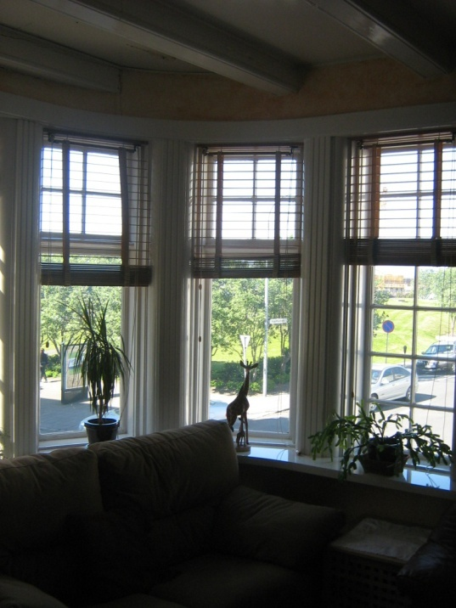
Kvennaathvarfið og hlutverk þess
Börnin í athvarfinu
Samstarf Kvennaathvarfs við barnaverndaryfirvöld

Slide 3
Kvennaathvarfið
Er athvarf fyrir konur og börn þeirra sem ekki geta búið heima hjá sér vegna ofbeldis
Sinnir ráðgjöf og stuðningi við konur sem búa eða hafa búið við ofbeldi.
Býður upp á sjálfshjálparhópa, símaráðgjöf og ráðgjöf í tölvupósti
Árið 2008 komu 130 konur og 76 börn til dvalar og 211 konur í viðtöl án þess að koma til dvalar.

Slide 4
Kvennaathvarfið býður upp á
Húsaskjól fyrir konur sem flýja ofbeldi á heimilum
Nafnleynd, trúnað og öryggi
Stuðning til sjálfshjálpar
Stuðning og ráðgjöf
Aðstoð vegna praktískra mála
Samskipti við konur með svipaða reynslu
Stuðning við börn sem koma með mæðrum sínum

Slide 5
Konurnar í athvarfinu 2008
Konur af erlendum uppruna voru 49% dvalarkvenna árið 2008 en einungis 18% þeirra sem komu í viðtöl
34% fóru heim í óbreyttar aðstæður, 12% heim í breyttar aðstæður, 13% í nýtt húsnæði, 16% til vina eða fjölskyldu.
24% voru með áverka við komu
20% höfðu kært ofbeldið til lögreglu

Slide 7
Börn í Kvennaathvarfinu
eru á ábyrgð mæðra sinna
stunda skólann sinn ef kostur er á
sýna oft minni vanlíðan samfara betri líðan mæðra
ræða við starfskonur eftir þörfum
eiga góðar stundir með sjálfboðaliðum

Slide 8
Börnin í Kvennaathvarfinu
Eru hlýðin og óhlýðin, kurteis og ókurteis, frek, skemmtileg, dreifa dótinu sínu út um allt, mylja kex niður á gólfin og hella niður mjólk sem lekur svo á milli hæða, detta stundum niður stiga, stilla barnatímann á hæsta, hlægja og gráta, sitja lengi í baði, heilla starfskonur upp úr skónum, læðast með veggjum, vilja borða kókópöffs í öll mál, eru hætt að borða sykur, teikna á húsgögnin og finnst gaman að fara í Húsdýragarðinn.

Slide 9
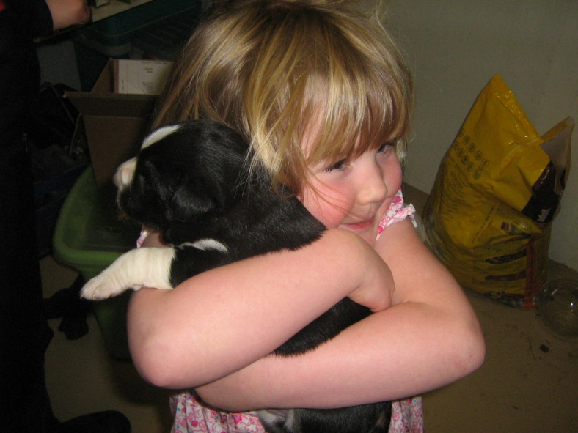
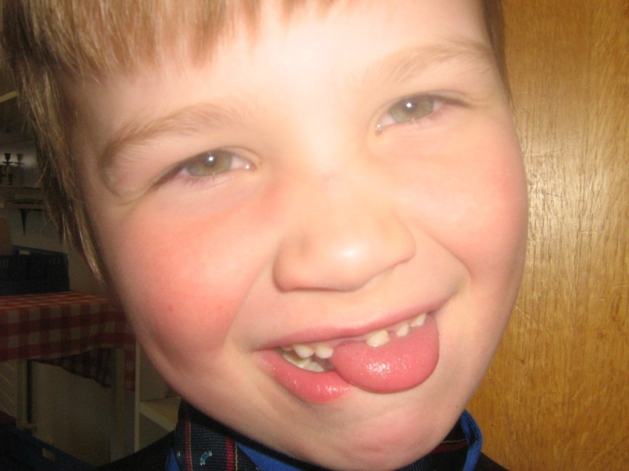
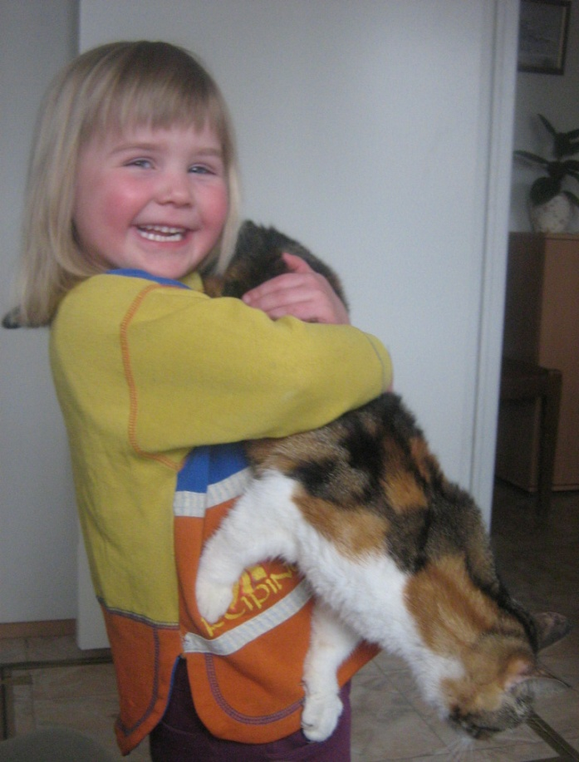
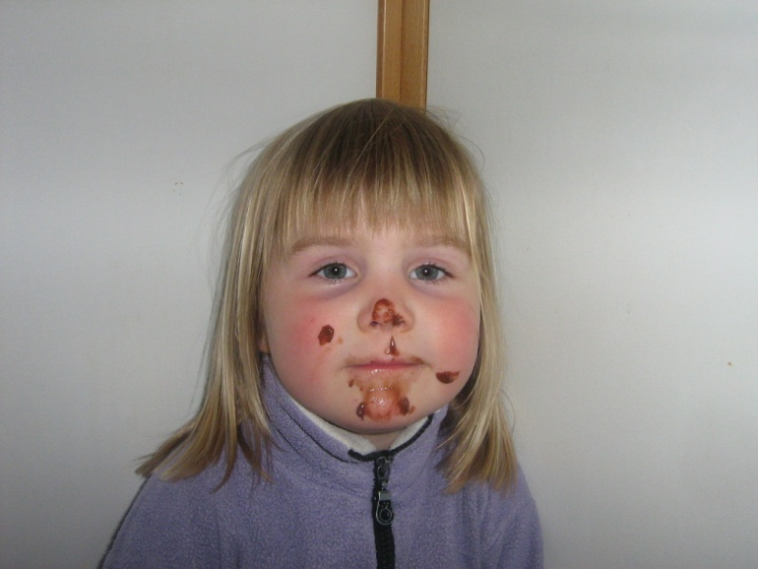
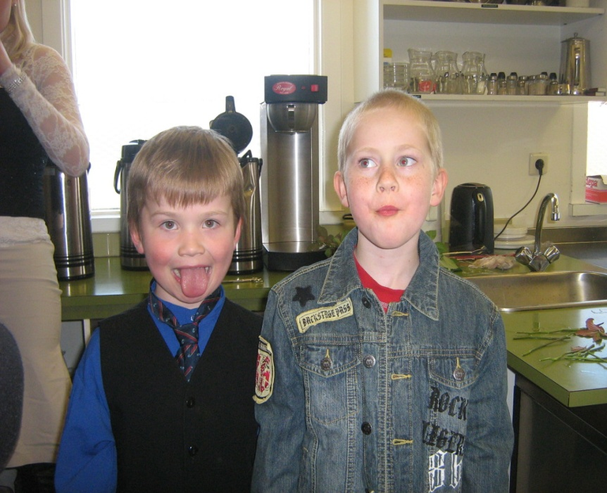
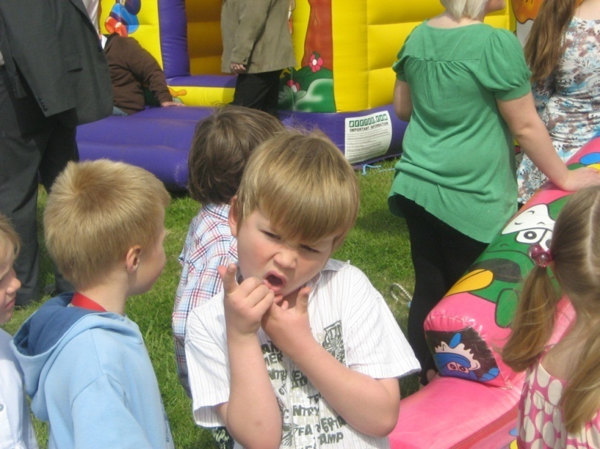
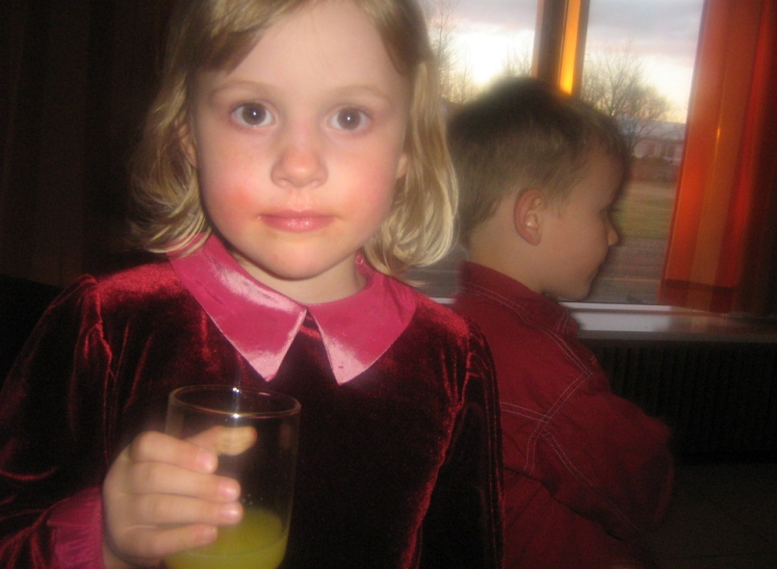

Slide 10
Mömmurnar;
hafa búið við ofbeldi og gera sér grein fyrir því að börnin hafa gert það líka eða
hafa búið við ofbeldi en telja að börnin hafi ekki orðið fyrir áhrifum af því og viti jafnvel ekki af því

Slide 11
Hvað vita börnin?
Hafa orðið fyrir beinu ofbeldi
Hafa orðið vitni að líkamlegu ofbeldi gegn móður
Hafa upplifað rifrildi, niðurlægingu, heyrt brothljóð, grátur….
Hefur verið hótað
Eru trúnaðarvinir móður og verndarar
Skynja spennu, ótta, reiði
Vita að eitthvað slæmt hefur gengið á meðan þau voru fjarverandi

Slide 12
Þau sem ekkert vita….
Hann vildi ekki koma með í “sumabústinn”. Hann er sko ekkert hræddur við pabba.
Hann getur ekki komið með, hann þarf að passa að pabba líði ekki illa.
Við erum komin aftur og ætlum að sofa hérna. Pabbi er reiður, við gerum aldrei neitt rétt.
Mamma er góð….hún meiðir aldrei en hún fer stundum að gráta þegar hún ætlar að lesa fyrir mig.
Það þýðir ekkert að spyrja mömmu, hún veit ekkert og talar íslensku eins og smákrakki

Slide 13
Börn á ofbeldisheimilum
Halda gjarnan að ofbeldið sé þeim að kenna
Reyna að stýra ofbeldinu/koma í veg fyrir það
Eru stöðugt á vaktinni
Upplifa hjálparleysi/varnarleysi
Þegja yfir fjölskylduleyndarmálum
Læra það sem fyrir þeim er haft
Venjast því gjarnan að sjá um sig sjálf
Þekkja markaleysi, öryggisleysi, vonbrigði

Slide 14
Ráð frá börnum sem beitt hafa verið ofbeldi
Ofbeldið verður að hætta.
Við verðum að hafa einhvern til að tala við.
Við þurfum öryggi.
Við verðum að fá að tala um það sem gerist heima.
Við verðum að fá að vita að ofbeldið er ekki okkur að kenna

Slide 15
Barnaverndarlög
I. kafli. Markmið barnaverndarlaga o.fl. 1. gr. Réttindi barna og skyldur foreldra. Börn eiga rétt á vernd og umönnun…… Foreldrum ber að sýna börnum sínum umhyggju og nærfærni og gegna forsjár- og uppeldisskyldum við börn sín svo sem best hentar hag og þörfum þeirra. Þeim ber að búa börnum sínum viðunandi uppeldisaðstæður og gæta velfarnaðar þeirra í hvívetna.

Slide 16
Vandamál nr. eitt
Hvenær á að tilkynna og hvenær ekki?

Slide 17
Tilkynningaskylda skv. IV. kafla barnaverndarlaga
Við tilkynnum til barnaverndar þegar við teljum okkur hafa ástæðu til að ætla að barn búi við óviðunandi aðstæður.
Við leggjum áherslu á að ofbeldisheimili getur ekki boðið upp á viðunandi aðstæður fyrir börn, burtséð frá því hvort barn verður sjálft fyrir ofbeldi.

Slide 18
Tilkynningaskylda skv. IV. kafla barnaverndarlaga
Á alltaf að tilkynna þegar kona fer með börnin heim aftur í ofbeldissambúð?
Á að tilkynna vegna yfirvofandi óviðunandi aðstæðna?
Hvað með konur sem fara tímabundið til vina eða fjölskyldu og svo líklega aftur heim?
Á að tilkynna málefni allra barna sem hafa búið við ofbeldi og beðið skaða af?
Á að tilkynna vegna mæðra sem ekki sýna getu til að sinna börnunum á meðan á dvöl stendur?
Á að tilkynna vegna ófrískra kvenna í ofbeldissambúð
Á að tilkynna vegna mæðra sem koma í viðtöl og segja frá ofbeldi og jafnframt frá veru barna á heimilinu?
Hvað með tilkynningar vegna barna þar sem móðirin ætlar að skilja við ofbeldismann og fara fram á fulla forsjá yfir börnunum?
Getum við notið nafnleyndar gagnvart ofbeldismanni sbr. 19. gr. barnaverndarlaga þrátt fyrir að tilkynna skv. 17. gr.?

Slide 19
Vandamál nr. tvö
Mismunandi skilningur á óviðunandi aðstæðum og á rótum vandans.

